Slide 1
DISEÑO E IMPLEMENTACIÓN DE UN MODELO DE GESTIÓN DE INCIDENTES Y CUMPLIMIENTO DE SOLICITUDES BASADOS EN EL MARCO DE REFERENCIA ITIL V.3 PARA AGROCALIDAD DEL ECUADOR - QUITO
MAESTRÍA EN REDES DE INFORMACIÓN Y CONECTIVIDAD
AUTOR
ING. MARCO SUING OCHOA
TUTOR
Ing. Edgar Hermosa Mgtr.
OPONENTE
Ing. Darwin Aguilar

Slide 2
Agenda
1
Justificación
2
Descripción de Agrocalidad
3
Objetivos
Alcance
ITIL
4
Análisis Resultados Evaluación Gestión de Incidencias Inicial.
Diseño de la Gestión de Incidentes y Cumplimiento de Solicitudes.
5
Solución de Software a utilizar.
Ciclo de Vida de los Servicios TI
Operación del Servicio
Gestión de Incidencias
Cumplimiento de Solicitudes
Clasificación, Registro y Escalado
Estructura Organizacional
Catalogo de Servicios
Recursos de Hardware y Software.
Evaluación de la Gestión de Incidencias para Agrocalidad Quito.
6
Evaluación Prototipo De Modelo De Gestión De Incidentes Y Cumplimiento De Solicitudes Propuesto.
Análisis de impacto (estado anterior y estado actual).
Estadísticas de Uso
Conclusiones
Recomendaciones

Slide 3
Justificación e Importancia
Proporciona control en un centro de IT - Adaptarse a las necesidades de la institución.
Beneficios
Productividad de los usuarios
Organizar, mejorar, registrar y asistir de forma oportuna la atención a los usuarios de la oficina de Agrocalidad en la ciudad de Quito.
Monitoreo del servicio
Control de procesos
Optimización de recursos.
Acuerdos de nivel de servicios SLAs.
CMDB (Base de Datos de la Gestión de Configuración - Configuration Management Database) más precisa .
Mejorar el nivel de satisfacción del cliente.

Slide 4
Justificación e Importancia
No existían herramientas de Gestión de TIC´s.
No existía una bitácora para registro de eventos (no existen datos exactos de los soportes)
El soporte en su mayoría se lo realizaba vía telefónica o correos
No había registro del resultado de los soportes, si fue solucionado el soporte, si se dio un servicio de calidad al usuario.

Slide 5
Objetivo General
Diseñar e Implementar un Modelo de Gestión de Incidentes y Cumplimiento de Solicitudes para Agrocalidad – Quito, basado en el marco de referencia ITIL V3
Objetivos Específicos
Analizar la información y los datos históricos de la Gestión de TI en Agrocalidad
Analizar el marco de referencia ITIL V.3 para la Gestión de Incidentes y Cumplimiento de Solicitudes
Determinar los requerimientos de Gestión de Incidentes de TI para Agrocalidad
Determinar los requerimientos de Cumplimiento de Solicitudes de TI para Agrocalidad
Establecer un modelo de Gestión de Incidentes de TI y Cumplimiento de Solicitudes aplicando las buenas prácticas de ITIL.
Implementar el modelo diseñado.
Evaluar el prototipo de modelo propuesto.

Slide 6
Alcance
Plantear los procesos de Gestión del Soporte ITIL para Agrocalidad - Quito .
Establecer el nivel de madurez de los procesos.
Implementar acuerdos de nivel de servicios (SLA´s).
Establecer matrices de urgencias, impactos, prioridades.
Desarrollar diagramas de procesos para incidentes y solicitudes.
Utilizar una herramienta informática a fin de gestionar adecuadamente los incidentes obteniendo estadísticas de mejora, uso y atención.

Slide 7
Agrocalidad
Misión
La Agencia Ecuatoriana de Aseguramiento de Calidad del Agro – AGROCALIDAD, es la Autoridad Nacional Sanitaria, Fitosanitaria y de Inocuidad de los Alimentos, encargada de la definición y ejecución de políticas, y de la regulación y control de las actividades productivas del agro nacional, respaldada por normas nacionales e internacionales, dirigiendo sus acciones a la protección y mejoramiento de la producción agropecuaria, la implantación de prácticas de inocuidad alimentaria, el control de la calidad de los insumos, el apoyo a la preservación de la salud pública y el ambiente, incorporando al sector privado y otros actores en la ejecución de planes, programas y proyectos
Visión
La Agencia Ecuatoriana de Aseguramiento de Calidad del Agro – AGROCALIDAD será un ente oficial de reconocido prestigio, confianza y credibilidad en el ámbito nacional e internacional, por su excelencia en la prestación de servicios a los diferentes actores de las cadenas agro productivas, su capacidad para responder por el manejo sanitario, fitosanitario y de la inocuidad de los alimentos, su apoyo al acceso de mercados internacionales y su contribución a la sostenibilidad ambiental, constituyéndose en un pilar fundamental del Sistema Nacional de Calidad, Sanidad e Inocuidad de los Alimentos

Slide 8
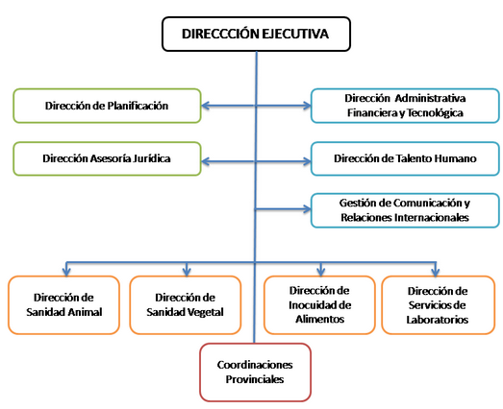
Agrocalidad - Organigrama Institucional

Slide 9
Agrocalidad – Catálogo de Servicios
CATÁLOGO DE SERVICIOS (descripción para el usuario):
Registro de Empresas y Productos Veterinarios.
Registro de Productos Agrícolas.
Registro de Productos Pecuarios.
Requisitos Sanidad Vegetal (Requisitos fitosanitarios para exportación de productos vegetales)
Sistema Saniflores.
Sistema Sifae (Sistema de información y control de movilización y vacunación de animales bovinos)
Sistema de Recaudación.
Atrib (retenciones a los proveedores de las facturas emitidas a Agrocalidad)
Seguimiento de trámites de Inocuidad
Sistema de Nómina.
Sistema de Suministros
Servicio De Video Conferencia.
Correo Electrónico (Zimbra).
Página Web
Servicio de Internet

Slide 10
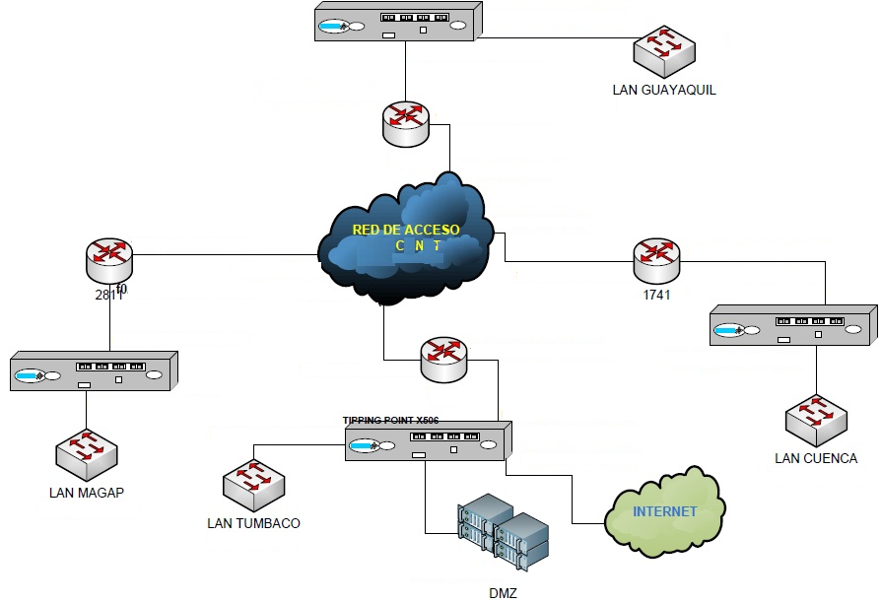
Diagrama de Red Wan de Agrocalidad

Slide 11
Evaluación de la Gestión de Incidencias para Agrocalidad
El método de evaluación utilizado fue obtenido del portal de servicios IT que se encuentran en el sitio web www.itsm.info . Este portal está dedicado a proporcionar y compartir la tecnología de gestión de servicios de TI (ITSM) de información y soluciones de información, basada en las mejores prácticas de la Biblioteca de Infraestructura de Tecnología de Información (ITIL).
El esquema de auto-evaluación está compuesto de un cuestionario que permite determinar qué áreas se debe enfocar para mejorar la capacidad global de los procesos

Slide 12
ITIL
La Biblioteca de Infraestructura de Tecnologías de Información
ITIL método sistemático.
Notes:
ITIL especifica un método sistemático que garantiza la calidad de los servicios de TI. Ofrece una descripción detallada de los procesos más importantes en una organización de TI, incluyendo listas de verificación para tareas, procedimientos y responsabilidades que pueden servir como base para adaptarse a las necesidades concretas de cada organización

Slide 13
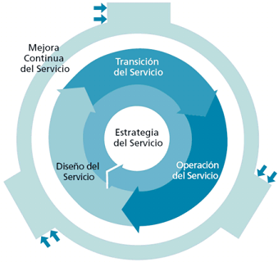
Ciclo de vida de los Servicios de TI.
Notes:
ITIL V3 estructura la gestión de los servicios TI sobre el concepto de Ciclo de Vida de los Servicios. Este enfoque tiene como objetivo ofrecer una visión global de la vida de un servicio desde su diseño hasta su eventual abandono sin por ello ignorar los detalles de todos los procesos y funciones involucrados en la eficiente prestación del mismo.
El Ciclo de Vida del Servicio consta de cinco fases que se corresponden con los nuevos libros de ITIL
1.- Estrategia del Servicio.- Propone tratar la gestión de servicios no sólo como una capacidad sino como un activo estratégico.
2.- Diseño del Servicio.- Cubre los principios y métodos necesarios para transformar los objetivos estratégicos en portafolios de servicios y activos.
3.- Transición del Servicio.- Cubre el proceso de transición para la implementación de nuevos servicios o su mejora.
4.- Operación del Servicio.- Cubre las mejores prácticas para la gestión del día a día en la operación del servicio.
5.- Mejora Continua del Servicio.- Proporciona una guía para la creación y mantenimiento del valor ofrecido a los clientes a través de un diseño, transición y operación del servicio optimizado.

Slide 14
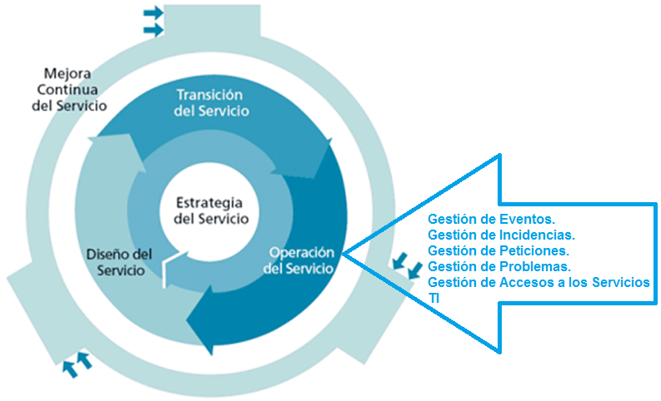
Ciclo de vida de los Servicios de TI.
Notes:
En esta fase se realizan las actividades del día a día para asegurar que los servicios se entregan con utilidad y garantía al cliente (usuario), depende de una correcta organización y coordinación de todos los agentes involucrados. Las fases anteriores a la Operación del Servicio de TI tienen la finalidad de entregar al usuario un servicio con el valor establecido en base a los SLA acordados

Slide 15
Gestión de Incidencias
Actividades:
Análisis Previo
Clasificación y Priorización
Reasignación a áreas de niveles superiores
Notes:
La Gestión de Incidencias permite recuperar la interrupción del servicio en el menor tiempo posible de forma rápida y eficaz. Se encargará de la detección de incidencias en los servicios ofrecidos por el departamento de TI, clasificarlos, y asignar los recursos necesarios para restaurar el servicio, de acuerdo al SLA establecido.
Realiza la reasignación de los incidentes y escalamiento, de acuerdo a como corresponda a las áreas de niveles superiores, previo a un análisis en el cual se realice una clasificación y priorización del mismo.

Slide 16
Cumplimiento de Solicitudes
Requerimientos de los usuarios como tareas diarias, consultas, o cuestiones informativas; que no afectan la operación del negocio en la institución.
Por Ejemplo:
Actualización.
Eliminación de usuario de algún sistema.
Notes:
-Debe brindar información rápida a los servicios estándares que maneje la institución, produciendo una mejora en la productividad y la calidad de los servicios solicitados.
-Al igual que en la gestión de incidentes, dependiendo de la solicitud puede ser resuelta por el técnico que la atiende o ser direccionada al personal correspondiente

Slide 17
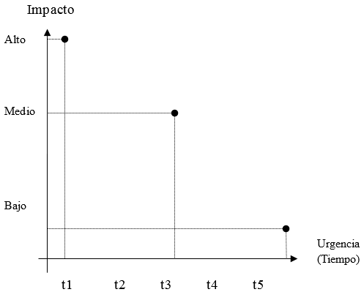
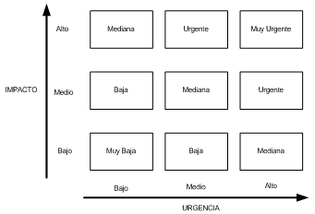
Clasificación, Prioridad, Escalado
Notes:
-La clasificación y el registro de las incidencias permitirá llevar de manera más eficiente y eficaz la atención de incidencias.
-Se debe evaluar el impacto y la urgencia que corresponde a cada uno de estos eventos.
Impacto.- determina la importancia de la incidencia, dependiendo de su nivel de afectación (procesos, número de usuarios afectados).
Urgencia.- Hace referencia al nivel de SLA acordado, en donde se toma en cuenta los tiempos establecidos para la resolución y la satisfacción del cliente.

Slide 18
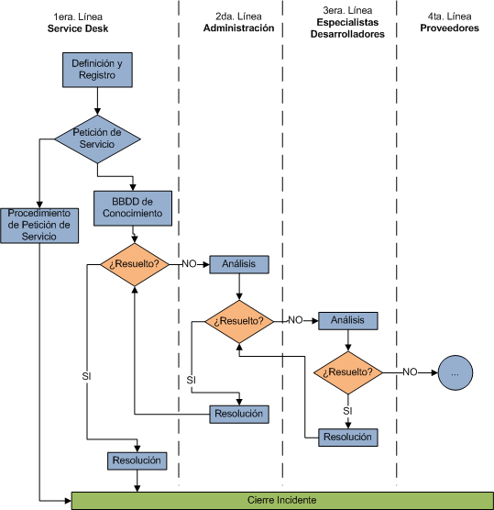
Clasificación, Prioridad, Escalado

Slide 19
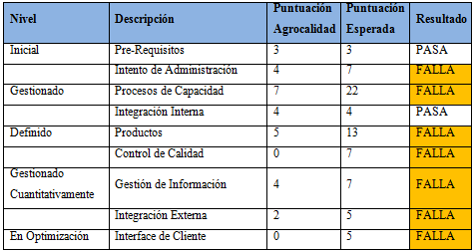
Evaluación de la Gestión de Incidencias para Agrocalidad
Los resultados de cada evaluación realizada se muestra de acuerdo al siguiente cuadro

Slide 20
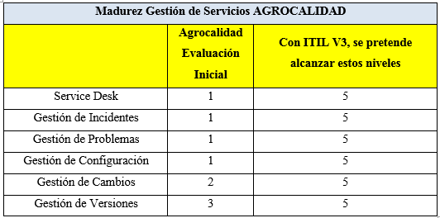
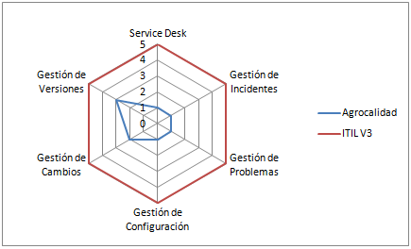
Análisis Inicial Evaluación Gestión de Incidencias

Slide 21
Análisis Global Evaluación Gestión de Incidencias
De la gráfica anterior se puede mencionar los siguientes aspectos en cuanto a la evaluación inicial realizada en Agrocalidad:
La Gestión de Incidencias de TI en Agrocalidad tiene los siguientes niveles:
Service Desk se encuentra un nivel Inicial.
Gestión de Incidentes se encuentra en un nivel Inicial.
Gestión de Problemas se encuentra en un nivel Inicial.
Gestión de Configuración se encuentra en un nivel Inicial.
Gestión de Cambios se encuentra en un nivel Gestionado
Gestión de Versiones se encuentra en un nivel Definido.

Slide 22
Análisis Global Evaluación Gestión de Incidencias
El área de Tecnología de Agrocalidad cuenta con dos áreas definidas Desarrollo, Infraestructura y Soporte, cada una de ellas con un responsable.
No existen niveles de servicios establecidos, no hay clasificación de incidentes, ni priorización de incidentes críticos.
No existe una herramienta informática que permita llevar a cabo la gestión de incidentes.
Todos los cambios son manejados por prioridad, pero no están regidos a un acuerdo de nivel de servicio SLA.
Los gestión de cambios, gestión de versiones y pruebas de aceptación se realizan con la participación efectiva de los usuarios.
No se realiza monitoreo de la percepción de los usuarios respecto a los servicios proporcionados por el área de TI.

Slide 23
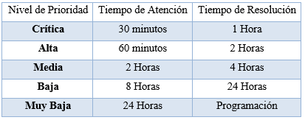
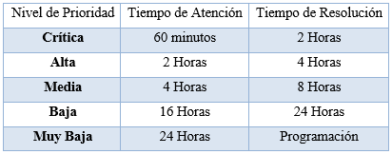
Matriz de Prioridades
Prioridad de Incidentes (ejemplo)
Prioridades de Solicitudes (ejemplo)

Slide 24
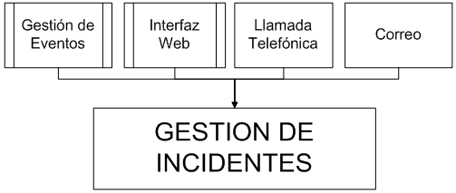
Diseño Gestión de Incidencias
Actualmente la gestión de incidentes y cumplimiento de solicitudes en Agrocalidad es llevada mediante prácticas que no se realizan en base a un procedimiento establecido
Diagrama General de Gestión de Incidentes.

Slide 25
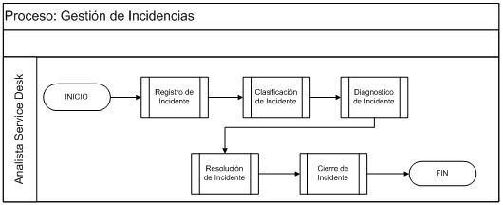
Diseño Gestión de Incidencias
Notes:
El modelo que se manejará en Agrocalidad contendrá cinco subprocesos mediante las cuales se logrará la correcta y completa gestión de incidentes.
Registro de Incidente.
Categorización de Incidente.
Diagnostico de Incidente.
Resolución de Incidente.
Cierre de Incidente.

Slide 26
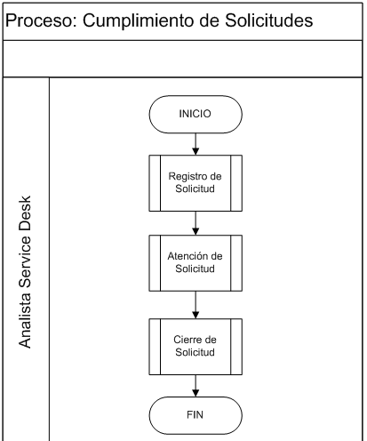
Diseño Cumplimiento de Solicitudes
Notes:
El proceso de Cumplimiento de Solicitudes para Agrocalidad, se manejará a través de tres subprocesos los cuales son:
Registro de Solicitud,
Atención de Solicitud,
Cierre de Solicitud.

Slide 27
Software para Service Desk
Acorde a la Administración de Gobierno actual se establece como política pública para las Entidades de la Administración Pública Central la utilización de Software Libre en sus sistemas y equipamientos informáticos
DECRETO 1014.
Existen en la actualidad varias herramientas que permiten llevar a cabo la gestión de Help Desk

Slide 28
Software para Service Desk
PHD Help Desk.
OTRS
Ticket System
GLPI
OSTICKET
Simple Desk
Service Desk Plus

Slide 29
GLPI (1/3)
Solución de software abierto (Open Source) para la gestión del inventario informático y de soporte técnico (Help Desk). Es una aplicación Web que ataca los principales problemas de gestión de TICs, la administración de los recursos de hardware, software, usuarios, suministros e incidencias.

Slide 30
GLPI (2/3)
Las principales funcionalidades de la aplicación son:
Gestión de recursos informáticos
Gestión de licencias de software
Gestión de consumibles
Base de conocimientos
Gestión de reservas
Soporte Técnico
Automatización de inventario

Slide 31
GLPI.- Características (3/3)
Service Desk ITIL.
Gestión de seguimiento de todas las solicitudes para los tipos de material del inventario.
Gestión de solicitudes de seguimiento periódicas para servicio regular.
Gestión de los problemas.
Seguimiento de Solicitudes abiertas utilizando la interfaz web o correo electrónico
Reglas de negocio al abrir tickets (personalizables por entidad)
SLA con escalamiento (personalizables por entidad).
Usuario final
Interfaz de Usuario final para intervención de demanda.
Seguimiento electrónico de la función de respuesta de demanda.
Consultas históricas de intervenciones.
Posibilidad de añadir comentarios a la petición de intervención mediante la interfaz web o correo electrónico.
Aprobación de la solución
Encuesta de satisfacción

Slide 32
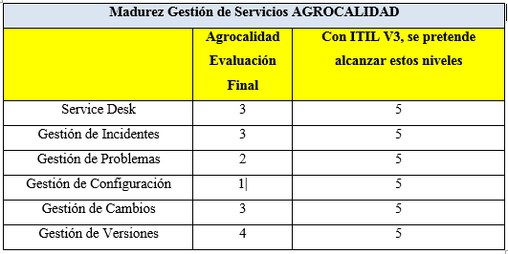
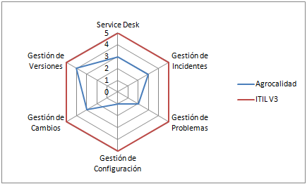
Análisis Final Evaluación Gestión de Incidencias

Slide 33
Comparación Análisis Inicial - Final Evaluación Gestión de Incidencias

Slide 34
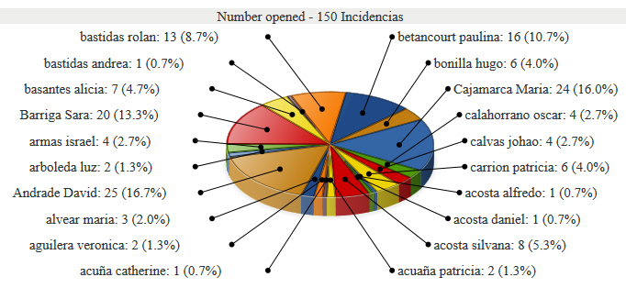
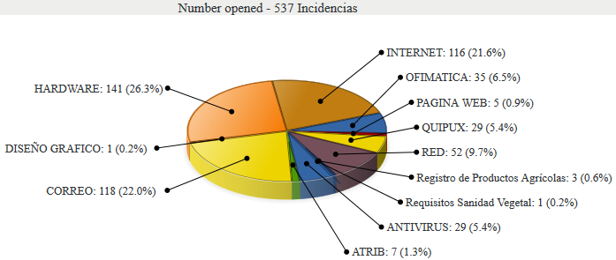
Estadísticas de Uso

Slide 35
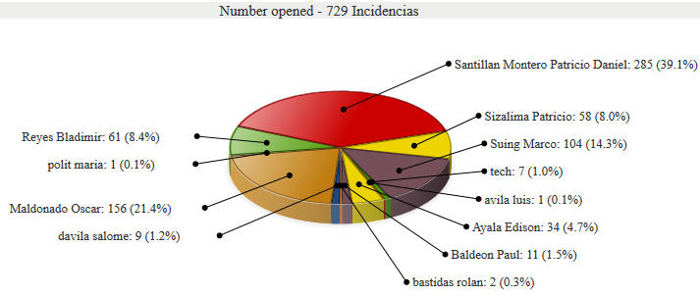
Estadísticas de Uso

Slide 36
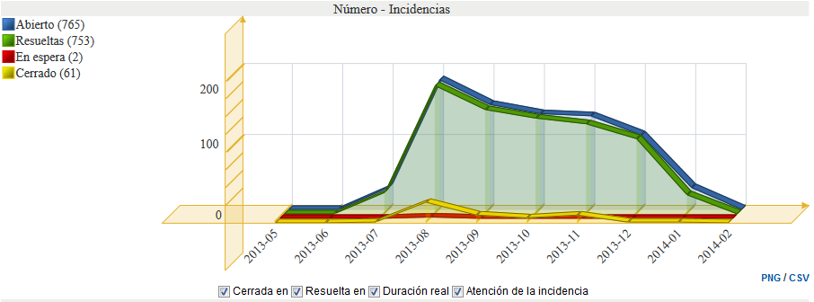
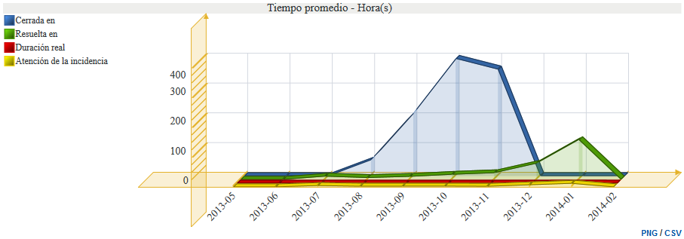
Estadísticas de Uso

Slide 37
Conclusiones
Se pudo cumplir el objetivo de Diseñar e Implementar un Modelo de Gestión de Incidentes y Cumplimiento de Solicitudes basados en el Marco de Referencia ITIL V.3 para Agrocalidad del Ecuador – Quito.
Tener un Service Desk con apoyo de una herramienta informática para gestión de los servicios de TI.
ITIL permitió la implementación del Modelo.
Manejo óptimo de los recursos de la dirección de TIC´s. Orden y Planificación.
Aceptación del Modelo por el usuario.
Clasificación de Incidentes y Solicitudes, Priorización, SLA´s
La Gestión de Incidencias mejoró sus niveles de Madurez luego de implementado el modelo.
GLPI permitió adaptar las necesidades de la institución planteadas en el modelo.

Slide 38
Conclusiones
Mostrar ventajas del uso de herramientas informáticas.
Mejora de productividad de los funcionarios.
Cubrir necesidades de la oficina de Agrocalidad Quito y mostrar puntos a fortalecer en el manejo de la herramienta.
Muestra el trabajo del área Informática.
Ciclo de vida de los servicios de TIC´s.
La capacitación de todo el personal en GLPI permitió la puesta en producción del modelo.
Se cumple con el Decreto 1014 (Software Libre), evaluación de diferentes soluciones.

Slide 39
Recomendaciones
Continuar con el uso del Modelo de Gestión de Incidentes y Cumplimiento de Solicitudes.
Capacitaciones permanentes de Personal (hábito de uso).
Generar experiencia y capacidades en el manejo de herramientas de Service Desk..
Evaluaciones Periódicas de los niveles de madurez.
Implementar demás módulos de GLPI (Gestión de Problemas, Cambios, Activos).
Replicar uso del modelo en las demás sucursales de Agrocalidad.
Revisión periódica de:
Clasificación de Incidentes y Solicitudes.
Impacto, urgencia, prioridades.
Verificar periódicamente las necesidades de los usuarios.
Capacitación en el cierre de incidentes.

Slide 40
GRACIAS

